Slide 1
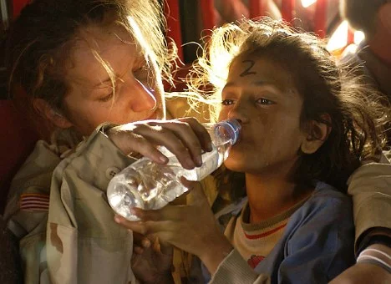
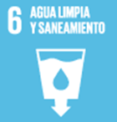
Agua limpia y saneamiento
Lesson 1
Notes:
Source: https://www.facebook.com/apnujeunes/photos/bc.AbqEHQCLivC_iqikwpG_MjK2t3wvKpLUJi4xDt3A6RAD0vQBuHeTylbAitU8F76G-3LUaiJEpMYY48_wQkusuNXxD4BJOnFDeT2CznBWwvWCUQ613aiM-zuofcS7GXfXcOA/897711083704544/?type=1&opaqueCursor=AbrU-Is0lT654Nmnf1hXCoJ__S0GoYK3PRWC2WKMZgLHsNUExqRVBJ7rbJ74hOdjRNK5dwMKF0aPvk7LQ4_sVP_PgDmOrMf3eqMihOCBLA5ajp-GeclqIvmxEKjLvLhABX3FLM9uMNSsZwHLKuXojsaYBsSQnRCMMoYP-nUVTQJk2syfrmIJThKYug7YhJ7PufW3DNpQLB69eL0QpdXQTeExYw7Vc_FcCnVztrwGHR3JtLCRFYJt0SJdRbdUE2SIqotSxru6u_BVyzbQkApOj7DFNu4ezSjKYQsjQHdkfFRdA5PP0sl8ghiPHnMm_F4iZMPEbTPtkayMmUaJHmkOagjoRBZZ2UrXcnmY5KgbHnE829-qI6DB0dUWLph9z6Q8AHOAl0YsroOXA1C-VbVUBPtohdszhkWOJyEjDoMSZ6K-P-taTRIeW-X7XHFyIkDP12gB_8zIukmj7epU8NcW0WJn&theater
APNU Jeunes

Slide 4
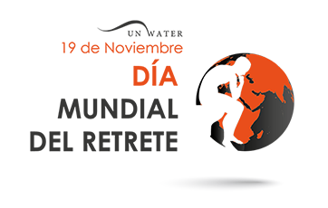
Clase 1 – Los retretes, ¡un tema serio!
Notes:
picture: https://www.un.org/es/events/toiletday/

Slide 5
Los retretes, ¡un tema serio!
Starter: Which one of these words does not mean toilet in Spanish?
los WC | los orinales | los inodoros
los retretes | el bidé | los baños
el áseo | las letrinas | los sevicios
Notes:
El bidé is the odd one out

Slide 6
Respuesta correcta: el bidé
Notes:
Source: https://pixabay.com/photos/bidet-bathroom-sanitary-fittings-1023521/

Slide 7
Día Mundial del Retrete
El 19 de noviembre es el Día Mundial del Retrete. Un tema importante, ¡y mucho más serio de lo que piensas! Es un objetivo para avanzar hacía la salud en todo el mundo.
A veces nos olvidamos, pero el acceso a los baños es parte de nuestras necesidades. Es esencial para la salud, casi tanto como tener agua y comida. En algunos países, el acceso a los baños es muy difícil. A veces hay un solo retrete para varias familias, o incluso para todo un vecindario. Y a veces ¡no hay ninguno en absoluto! Los habitantes están obligados a hacer sus necesidades en el aire libre.
La realidad es que hay millones de personas que no tienen acceso a saneamiento, que es un derecho humano fundamental.
1000 niños al día mueren por enfermedades prevenibles relacionadas con el saneamiento del agua*. La falta de saneamiento y de agua limpia puede propagar enfermedades y cuesta vidas.
Afortunadamente, existen programas para ayudar a los países que tienen la necesidad de construir más baños. Pero todavía hay que hacer mucho más esfuerzo.
Notes:
* www.un.org/sustainabledevelopment/water-and-sanitation/

Slide 8
Ejercicio de comprensión de lectura
Encuentra 6 adjetivos en español y tradúcelos al inglés
español | inglés
Mundial | world
Notes:
Task one – find the adjectives in the text (in red)

Slide 9
Día Mundial del Retrete
El 19 de noviembre es el Día Mundial del Retrete. Un tema importante, ¡y mucho más serio de lo que piensas! Es un objetivo para avanzar hacía la salud en todo el mundo.
A veces nos olvidamos, pero el acceso a los baños es parte de nuestras necesidades. Es esencial para la salud, casi tanto como tener agua y comida. En algunos países, el acceso a los baños es muy difícil. A veces hay un solo retrete para varias familias, o incluso para todo un vecindario. Y a veces ¡no hay ninguno en absoluto! Los habitantes están obligados a hacer sus necesidades en el aire libre.
La realidad es que hay millones de personas que no tienen acceso a saneamiento, que es un derecho humano fundamental.
1000 niños al día mueren por enfermedades prevenibles relacionadas con el saneamiento del agua*. La falta de saneamiento y de agua limpia puede propagar enfermedades y cuesta vidas.
Afortunadamente, existen programas para ayudar a los países que tienen la necesidad de construir más baños. Pero todavía hay que hacer mucho más esfuerzo.
Notes:
* www.un.org/sustainabledevelopment/water-and-sanitation/

Slide 10
Has este poster con la información en inglés:
Notes:
In groups, students make the poster with the same information in English.

Slide 12
Infografía
Encuentra las respuestas en los enunciados:
1 How much money is spent every year in treating water related illnesses?
2 How many deaths could be avoided if everybody had access to an adequate sanitation system?
3 What percentage of untreated sewage is let out into the rivers and seas?
4 How many women are afraid of relieving themselves in the open due to consequently being sexually assaulted?
5 How many years of your life are spent on the toilet?
6 How many people do not have an adequate sanitation system?
7 How many people use water that is contaminated with faeces?
8 How many people have to relieve themselves in the open?
9 What percentage of all sewage treatment plants are actually reliable and efficient?
10 How many children, per day, die due to diarrheal related diseases?
Notes:
Find the answers in the following statements.

Slide 13
Notes:
Images created in Canva

Slide 14
Notes:
Images created in canva

Slide 15
Notes:
Images created in Canva

Slide 16
Notes:
Images created in Canva

Slide 17
Notes:
Source: https://www.wearewater.org/es/dia-mundial-del-retrete-2016_276383

Slide 18
Infografía
Encuentra las respuestas en los enunciados:
1 How much money is spent every year in treating water related illnesses?
2 How many deaths could be avoided if everybody had access to an adequate sanitation system?
3 What percentage of untreated sewage is let out into the rivers and seas?
4 How many women are afraid of relieving themselves in the open due to consequently being sexually assaulted?
5 How many years of your life are spent on the toilet?
6 How many people do not have an adequate sanitation system?
7 How many people use water that is contaminated with faeces?
8 How many people have to relieve themselves in the open?
9 What percentage of all sewage treatment plants are actually reliable and efficient?
10 How many children, per day, die due to diarrheal related diseases?
$ 1700 million
842 000 a year
80%
527 million
3 years!
2400 million
1800 million
246 million
10% in the world
1000 children
Notes:
Find the answers in the following statements.

Slide 19
Notes:
Data taken from https://www.mundiario.com/articulo/sociedad/19-noviembre-dia-mundial-retrete-onu/20171110185040105640.html

Slide 20
Key facts and figures – Verdadero or falso?
Almost one third of the worlds population does not have access to a toilet.
1.400 children under five die every day due to causes related to diarrhea.
693 million people have access to a clean toilet.
1.100 million people in 20 countries have no choice but to relieve themselves in the open.
In Colombia, 65% of the population have sanitation coverage.
19th December is World Toilet Day.
761 million people have to use public toilets.
Verdadero
Verdadero
Falso. 693 million do not have access…
Verdadero
Falso. 65% of the
countryside population
Falso. It is 19th November
Verdadero
Notes:
3 of the facts are false based on the poster.

Slide 21
Additional material
Check out ‘Who gives a Crap’ who make toilet paper out of bamboo and recycled paper and donate 50% of profits to sanitation projects worldwide.. https://uk.whogivesacrap.org/

Slide 23
World Class Teaching project has been funded with support from the European Commission. The contents of these actions are the sole responsibility of the contractor and can in no way be taken to reflect the views of the European Union.

